Slide 1
ФИНАНСОВАЯ ГРАМОТНОСТЬ
23 января 2020 г.

Slide 2
Содержание курса
1
Основные финансово-экономические понятия
2
Производственная себестоимость
3
Экономическая эффективность компании и подразделения
4
Инвестиционный анализ
Notes:
Каждая часть – отдельный учебный модуль?
да

Slide 3
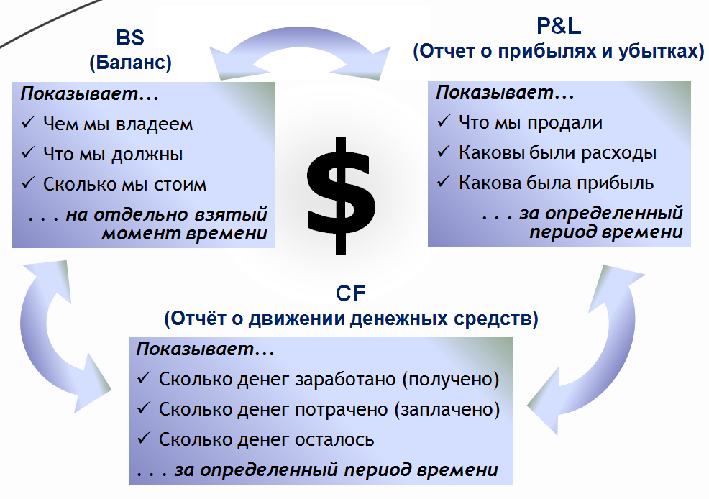
3
Notes:
Зачем ЦА знать внутренности документов вместо Финансовой бизнес-модели компании (что было в исходном варианте курса)?
Это ликбез финансовый.
А что за финансовая бизнес-модель?

Slide 4
Основные
финансово - экономические
понятия
Отчет о прибылях и убытках

Slide 5
Определение
P&L отражает, насколько успешно сработала компания в данный период времени

Slide 6


















Структура показателей прибыли
Выручка
Валовая прибыль
Себесто- имость
Админис- тративные расходы
EBITDA
Операционная прибыль
Аморти-
зация
Прибыль до налога на прибыль
Финансо- вые расходы
Чистая прибыль
Налог на прибыль
Notes:
Пример финансовых расходов?
Пример административных расходов?
Нужно будет привести примеры или их попросить.
Вы сможете?

Slide 7
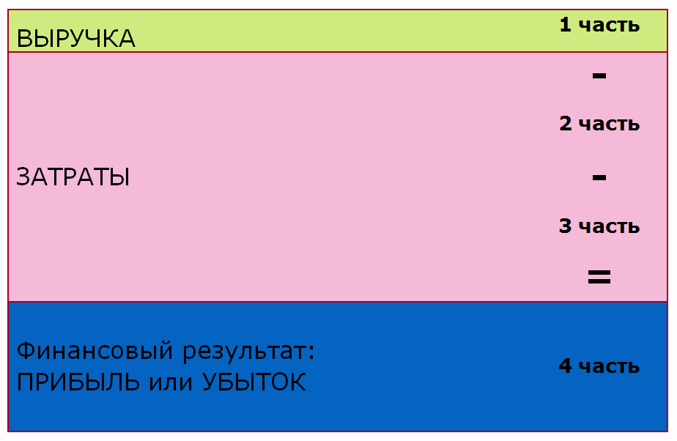
Структура отчета о прибылях и убытках

Slide 8
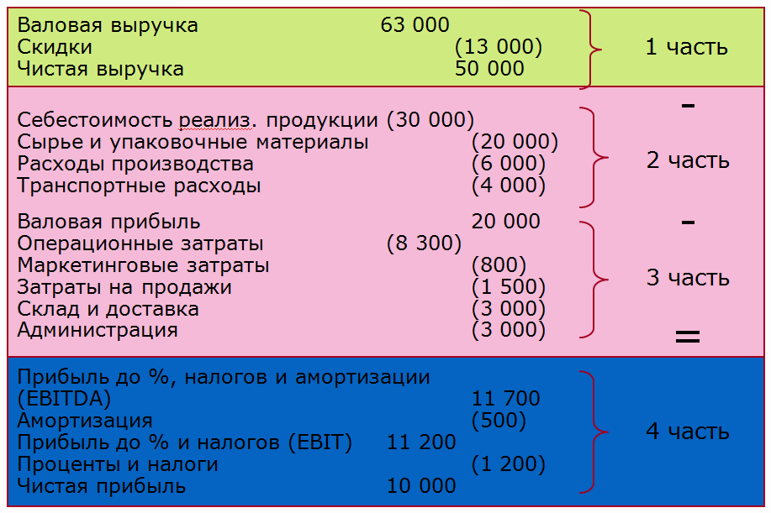
Структура отчета о прибылях и убытках
Notes:
Что может входить в «затраты на продажи»?
«Администрация» это что, например?
Почему на слайде часть цифр идет со смещением?
Заплата продавцов, промо мероприятия, поездки, выставки
Административные расходы на офис.
Смещены цифры промежуточных итогов подсчетов

Slide 9
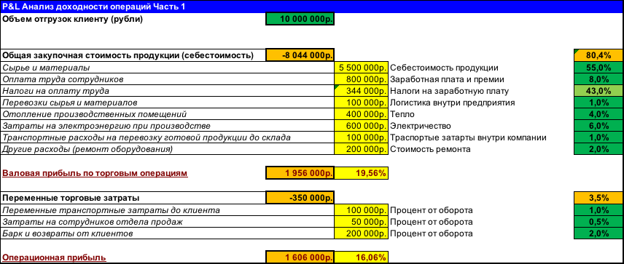
Пример отчета о прибылях и убытках
Notes:
Почему ячейка 43% выделена белым?
Отдельный фокус на затратной части, которую обычно не видят управленцы

Slide 10
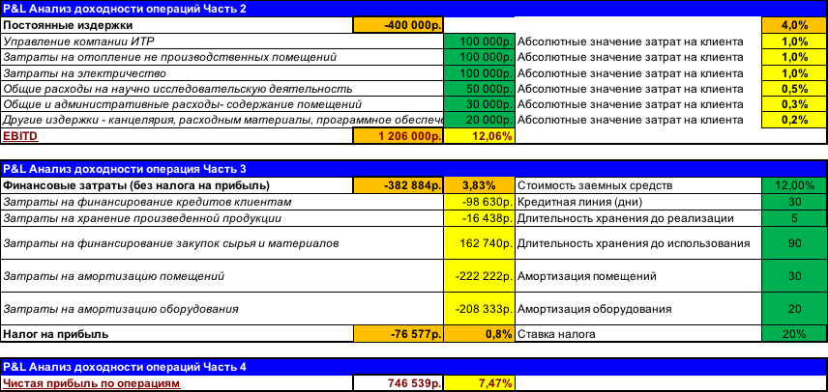
Пример отчета о прибылях и убытках
Notes:
Что означает зеленая и желтая заливка?
Зеленая – можно менять
Желтая – итоговые цифры
Оранжевые – под итог для быстрого анализа

Slide 11
Амортизация
Амортизация представляет собой способ более равномерного переноса стоимости основных средств на счет прибылей и убытков.
1-й 2-й 3-й 4-й 5-й 6-й период период период период период период
и т.д.
Единовре- менный расход денежных средств на покупку оборудования
В Отчете о прибылях и убытках – амортизация

Slide 12
Отчет о прибылях и убытках
Период до: | 201630/09 | 201630/06 | 201631/03 | 201531/12
Общий доход | 277.96 | 269.91 | 250.49 | 263.97
Выручка | 277.96 | 269.91 | 250.49 | 263.97
Прочие доходы | - | - | - | -
Стоимость доходов | 175.89 | 181.18 | 155.57 | 225.88
Валовая прибыль | 102.07 | 88.73 | 94.92 | 38.09
Итого Операционные расходы | 186.55 | 215.06 | 170.72 | 221.63
Продажа/общие/административные Расходы, всего | 12.31 | 11.75 | 11.87 | 15.57
Исследования и разработки | - | - | - | -
Амортизация | 1.34 | 1.02 | 1.67 | 1.69
Процентные расходы (доходы) | - | - | - | -
Необычные расходы (доходы) | 0.05 | 15.05 | - | -20.1
Прочие операционные расходы, всего | -3.04 | 6.05 | 1.61 | -1.41
Операционные доходы | 91.41 | 54.85 | 79.77 | 42.34
Процентные доходы (расходы), не-операционные, нетто | -12.23 | 20.29 | -23.18 | -2.03
Прибыль (убыток) от продажи активов | - | - | - | -
Прочие доходы, нетто | -2.5 | -1.2 | 0.27 | -1.52
Чистая прибыль до налогов | 76.67 | 73.95 | 56.86 | 38.8
Отчисления на уплату налогов | 21.66 | 20.87 | 15.79 | 31.07
Чистый доход после уплаты налогов | 55.01 | 53.08 | 41.07 | 7.72
Notes:
Зачем еще один пример P&L, в чем его принципиальное отличие?
Какой практикум по этой части?
Это их формат
Разобрать, задать вопросы на понимание, спросить как получились те или иные цифры

Slide 13
Период до: | 201531/12 | 201431/12 | 201331/12 | 201231/12
Выручка | 1129.26 | 1216.07 | 1271.25 | 1197.87
Прочие доходы | - | - | - | -
Стоимость доходов | 777.59 | 846.5 | 1053.56 | 850.89
Валовая прибыль | 351.67 | 369.57 | 217.7 | 346.98
Итого Операционные расходы | 820.66 | 932.18 | 1489.49 | 1035.4
Продажа/общие/административные Расходы, всего | 47.77 | 61.02 | 65.53 | 66.96
Исследования и разработки | - | - | - | -
Амортизация | 6.94 | - | - | -
Процентные расходы (доходы) | - | 2.91 | - | -
Необычные расходы (доходы) | -9.29 | 26.08 | 363.52 | 47.77
Прочие операционные расходы, всего | -2.34 | -4.33 | 6.88 | 69.78
Операционные доходы | 308.6 | 283.89 | -218.24 | 162.47
Процентные доходы (расходы), не- операционные, нетто | -28.35 | -85.77 | -38.06 | -22.93
Прибыль (убыток) от продажи активов | - | - | - | -
Прочие доходы, нетто | -6.02 | -15.21 | -13.08 | -9.14
Чистая прибыль до налогов | 274.23 | 182.91 | -269.38 | 130.41
Отчисления на уплату налогов | 85.5 | 59.94 | -70.35 | 54.42
Чистый доход после уплаты налогов | 188.73 | 122.97 | -199.03 | 75.99

Slide 14
Основные
финансово - экономические
понятия
Движение денежных средств

Slide 15
Денежные потоки предприятия
Основным документом для анализа оборота денежных средств является Отчет о движении денежных средств. Этот документ превращает начисленные финансовые результаты по Отчету о прибылях и убытках в схему движения денежных средств за период.
В Отчете о ДДС выделяются три области деятельности: основная (операционная), инвестиционная и финансовая.
Отчет о движении денежных средств показывает все притоки денежных средств и все оттоки по каждой области, рассчитывает Чистый денежный поток по областям деятельности и по всей корпорации.
На его основе можно рассчитать аналитический показатель Свободного денежного потока.
Отчет о ДДС составляется в финансовой отчетности поквартально и за год, показывая все притоки и оттоки денежных средств за отчетный период.
Notes:
Отличие Чистого денежного потока от Свободного?
Чистый – это результат притоки и оттока, а свободный это их термин
FCF - Свободный денежный поток - это разница между операционным денежным потоком и вложениями в активы длительного пользования, сделанными за период.

Slide 16
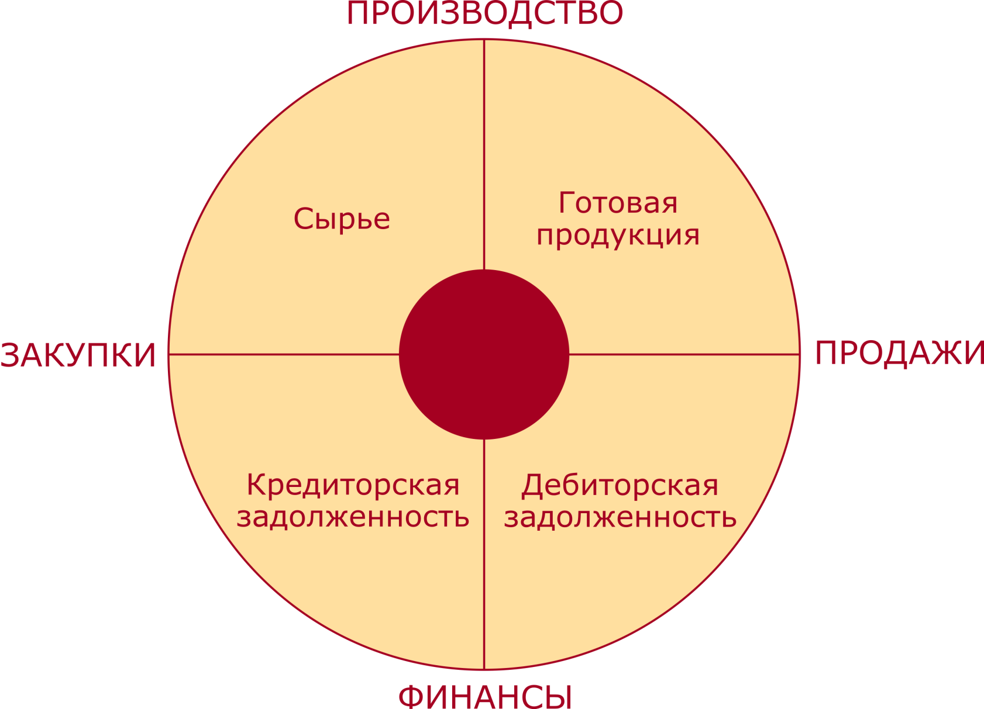
Операционный цикл компании
Notes:
Как описываем слайд?
Это операционный цикл – демонстрирует где может застрять денежный поток

Slide 17
Отчет о движении денежных средств
Метод составления Отчета о движении денежных средств устанавливает связь между денежными притоками по доходам компании, оттоками денег по затратам, вложениями денег в прирост разных видов имущества и, наконец, учитывает влияние кредита на денежный оборот
Главные постулаты Отчета о движении денежных средств:
увеличение имущества приводит к уменьшению денежных средств в обороте
увеличение кредита полученного (кредиторской задолженности) приводит к увеличению денежных средств в обороте
Notes:
Что такое косвенный метод?
Убрал, спасибо
Здесь можно прочесть если интересно
https://fin-accounting.ru/financial-management/cash-flow/direct-and-indirect-methods-of-cash-flow-analysis.html

Slide 18
Отчет о движении денежных средств (Cash Flow Statement).
 | Наименование статьи | Ден. ед.
1 | Остаток денежных средств на начало периода | 1 000 000
 | A. Оборот денежных средств по операциям – Operating Cash Flow (OCF)
2 | Поступления | 5 850 000
3 | От продаж текущего периода | 5 000 000
4 | Авансовые платежи клиентов | 300 000
5 | Погашение дебиторской задолженности | 450 000
6 | Прочие поступления | 100 000
7 | Выплаты | (4 100 000)
8 | Оплата закупок | (2 200 000)
9 | Заработная плата персонала | (1 500 000)
10 | Налоговые платежи | (250 000)
11 | Прочие выплаты | (150 000)
12 | Чистый оборот ДС по операциям | 1 750 000

Slide 19
Отчет о движении денежных средств (Cash Flow Statement).
 | Наименование статьи |  | Ден. ед.
 | B. Оборот денежных средств по инвестициям
13 | Поступления |  | 500 000
14 | От продажи основных средств |  | 500 000
15 | От продажи долгосрочных финансовых активов |  | -
16 | Выплаты |  | (4 200 000)
17 | Инвестиции в основные средства |  | (4 000 000)
18 | Приобретение долгосрочных финансовых активов |  | (200 000)
19 | Чистый оборот ДС по инвестициям |  | (3 700 000)
 |  | C. Оборот денежных средств по финансам
20 |  | Поступления | 3 600 000
21 |  | От кредитов, займов и выпуска акций | 3 600 000
22 |  | Выплаты | (1 450 000)
23 |  | Погашение кредитов, займов и выкуп акций | (950 000)
24 |  | Дивиденды акционерам | (500 000)
25 |  | Чистый оборот ДС по финансам | 2 150 000
26 |  | Чистый оборот денежных средств по всем разделам | 200 000
27 |  | Остаток денежных средств на конец периода | 1 200 000

Slide 20
Отчет о движении денежных средств
 | Наименования статей |  | Знак влияния на ден. оборот
1 | Остаток денежных средств на начало периода | 1000 000
2 | Чистая прибыль | 1350 000
3 | Амортизация основных средств | 300 000 | +
4 | Чистые изменения в оборотных средствах | 0 | +
5 | Прирост дебиторской задолженности | 350 000 | -
6 | Прирост товарно-материальных запасов | 500 000 | -
7 | Прирост авансовых платежей | 50 000 | +
8 | Прирост кредиторской задолженности | 600 000 | +
9 | Прирост начислений | 200 000 | +
10 | Прирост основных средств | 3500 000 | -
11 | Прирост долгосрочных финансовых активов | 200 000 | -
12 | Прирост кредитов и займов | 2850 000 | +
13 | Выплата дивидендов | 600 000 | -
14 | Остаток денежных средств на конец периода | 1200 000
Notes:
Этот отчет связан с предыдущим?
Нет, это пример? Можно сделать упражнение на понимание

Slide 21
Рабочий капитал
Рабочий капитал предприятия — это средства, непосредственно используемые для веде­ния бизнеса.
Показатель рабочего капитала включает в себя чистые оборотные активы, такие как:
Складские запасы
Деби­торская задолженность
Денежные средства на счетах
Минус кредиторская задолженность
Рабочий капитал
– дословный перевод принятого на западе термина "working capital" (также используется понятие "чистый рабочий капитал"). В российской практике показатель известен под названием.
Рабочий капитал –
размер капитала, который имеется у организации для финансирования его текущей деятельности

Slide 22
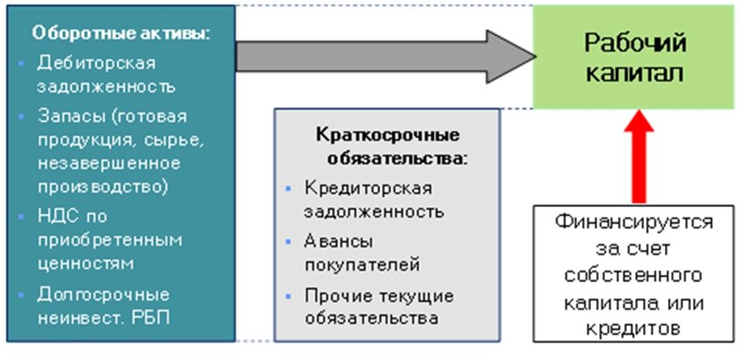
Структура оборотных средств и рабочий капитал
Рабочий капитал =
Оборотные средства (ДЗ+ТМЗ+Авансы) – Текущие Обязательства
Авансы выданные нами контрагентам, запасы, незавершенное производство
Notes:
Практикум будет здесь?
Не планировал, думал в симуляторе сделать упражнение позже.

Slide 23
Производственная себестоимость

Slide 24
Общая схема затрат компании
Затраты
Текущие (OPEX)
(влияют на прибыль)
Себестоимость реализованной продукции
Административно- управленческие
Капитальные (CAPEX) (не входят в расчет прибыли за текущий период)
Создают
имущество длительного пользования

Slide 25
Операционные и капитальные расходы OPEX и CAPEX
Расходы приводят к формированию у компании определенных видов имущества (активов).
Это может быть материальный актив –
например, производственное помещение. Материальное имущество длительного пользования называют основными средствами
Это может быть нематериальный актив – например, программное обеспечение с исключительными правами использования, лицензия на
право пользования недрами
Notes:
Пример OPEX?
Зарплаты, аренда, электричество
С CAREX все понятно в примерах

Slide 26
Операционные и капитальные расходы OPEX и CAPEX
Активы, полученные компанией через капитальные расходы, обладают следующими общими свойствами:
объект предназначен для использования в течение длительного времени, т.е. срока продолжительностью свыше 12 месяцев или обычного операционного цикла, если он превышает 12 месяцев;
организация не предполагает последующую перепродажу данного объекта;
объект способен приносить организации экономические выгоды
(доход) в будущем
Стоимость активов компании списывается в расходы через амортизационные отчисления, на ежемесячной основе, в течение установленного постановлением правительства срока полезного использования того или иного актива

Slide 27
Постоянные и переменные затраты
Затраты
Переменные
Постоянные
Производственные
Непроизводственные
Расходы на аренду помещений
Коммунальные платежи
Заработная плата административного персонала и др. затраты на управление
Профессиональные услуги Расходы на связь
Затраты на текущий ремонт и техобслуживание оборудования
Лизинговые платежи Налог на имущество
Материальные затраты
Затраты на оплату труда производственного персонала (при сдельной схеме)
Затраты на вспомогательные материалы
Покупные полуфабрикаты
Расходы на упаковку готовой продукции для отгрузки ее потребителю
Транспортные расходы
Комиссионные посреднику за продажу товара

Slide 28
Пример расчета производственной себестоимости единицы продукции
 | Статья затрат | Руб.
1 | Материальные затраты основного и вспомогательного производства | 8,000,000
2 | Фонд заработной платы промышленно-производственного персонала | 2,000,000
3 | Амортизация производственных зданий, сооружений, машин и оборудования | 3,000,000
4 | Накладные расходы основного и вспомогательного производства | 5,000,000
5 | Итого: суммарные производственные затраты за период | 18,000,000
6 | Фактическое количество продукции за период (штуки) | 100
7 | Фактическая себестоимость единицы продукции | 180,000
56

Slide 29
Задание
«Иметь в собственности или арендовать»
Компания «Драгметаллы» имеет месячный грузооборот 60 000 т/км.
При этом она арендует грузовики у Сторонней компании по цене
20 рублей за т/км.
Перед руководством остро встал вопрос оптимизации затрат.
Переменные затраты по перевозкам своими автомобилями
составят 12 рублей т/км, но будут еще и ежемесячные постоянные в 240 000 рублей.
Вопросы:
1.При каком грузообороте компании безразлично, в собственности или в аренде транспорт?
Notes:
Для выполнения даем какой-то бланк?
Нет, на бумаге могут записывать
Транспортировка осуществляется 5 дней в неделю – эту информацию как использовать при решении?
убрал

Slide 30
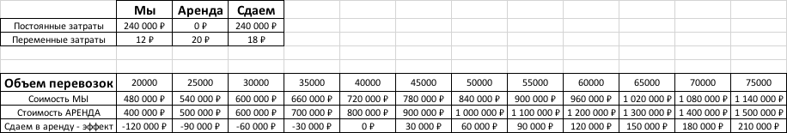
Пример расчета к заданию

Slide 31
Пример расчета к заданию

Slide 32












Пример структуры
затрат по подразделениям (МВ-3 ВР SAP)
Бюджет затрат ПРЕДПРИЯТИЯ
Бюджет передела ДОБЫЧА
Бюджет передела ДРОБЛЕНИЕ
Бюджет передела МЕТАЛЛУРГИЯ
ОБЩЕРУДНИЧ- НЫЕ
АДМИНИСТРА- ТИВНЫЕ
Буровой участок Участок взрывных работ Участок бульдозерной техники Участок погрузки Участок транспортировки Геологический отдел Маркшейдерский отдел Отдел технического контроля Управление карьером И т.д. |  | Производствен- ный участок ЗИФ Химическая лаборатория | Цех транспорта и спецтехники Ремонтно- механические мастерские Участок энерго- обеспечения Участок тепло и водоснабжения Стройучасток Отдел материально- технического снабжения Поселок Столовая Медпункт База Икабья И т.д. | Управление Финансы Юридический отдел Отдел по обеспечению бизнеса Отдел информационных технологий и связи Служба персонала Обслуживающий персонал офиса И т.д.
Notes:
МВ-3 ВР SAP как расшифровать? (только SAP понятно)
Это их термин и их сокращение, я его не знаю, думаю, они знают.

Slide 33






















Структура полных денежных затрат по видам затрат и процессов
Полные денежные затраты
Производственные затраты
Административные затраты
Результаты по прочей деятельности
Налоги
Добыча
НДПИ
Рудоподготовка
Налог на имущество
Основная металлургия
Дополнительная металлургия Общерудничные затраты
Прочие налоги
Изменения НЗП
(-) Выручка от продажи серебра
Notes:
А что такое неполные денежные затраты?
Не знаю, а где вы взяли?
На слайде нет

Slide 34


Экономическая эффективность компании и предприятия
Показатели

Slide 35

Система финансово-экономических показателей эффективности
Рентабельность
Показатели эффективност и бизнеса
Производительность
ROS – Рентабельность продаж
Затратность операций
Выручка на 1 занятого
Выход продукции с ед. сырья
Объем производства (физический) на 1 занятого или 1 человеко-час
Затраты на единицу продукции
AISC – TCC+CAPEX/ объем производства
Оборачиваемость
Оборачиваемость активов
Оборачиваемость дебиторской задолженности
Оборачиваемость запасов
Оборачиваемость кредиторской задолженности
Операционный цикл
Цикл оборота денежных средств
Cash Cycle

Slide 36
Показатели эффективности
Notes:
Буллиты ниже таблицы это комментарии, разъясняющие цифры или что
Это комментарии к таблице
Это их реальные результаты их нужно показать чтобы они понимали как идут дела и по каким показателям отчитываются руководители.

Slide 37
Показатели эффективности
Notes:
Нечитаемая таблица
Их формат
Не сообразил как можно иначе впихнуть в слайд.

Slide 38
Экономическая эффективность компании и предприятия
Продажи

Slide 39
Типовые показатели, характеризующие эффективность продаж: расчет физических объемов продаж
1. Физические объемы продаж.
В нашем случае единица измерения - унции (золото и серебро),
а также % или доля рынка
Эти показатели говорят как о масштабах добычи и продаж, но и о
темпах развития, о динамике
Для этого надо рассчитать темпы роста, прироста по сравнению с предшествующим периодом
Каждый из этих расчетов позволяет сделать выводы о рыночной позиции подразделения

Slide 40
Типовые показатели, характеризующие эффективность продаж: расчет физических объемов продаж
Задание
Проанализируйте динамику объемов продаж по 8-ми рудникам компании, а также темпы роста/прироста 2014-15
Рассчитайте % каждого рудника в портфеле Nordgold за 2016 год. Оцените темпы роста 2015-16.
Сделайте выводы.

Slide 41
Типовые показатели, характеризующие эффективность продаж: расчет физических объемов продаж
Объем продаж | Ед. изм | 2014 | % | 2015 | % | 2014-2015 | 2016 | % | 2015-2016
LEFA | kOz | 195,7 | 20,4 | 223,5 | 23,0 | 14,2 | 195,1 | 22,4 | -12,7
TAPARKO | kOz | 111,7 | 11,6 | 82,7 | 8,5 | -26,0 | 111,6 | 12,8 | 35,1
BURYATZOLOTO | kOz | 109,3 | 11,4 | 122,8 | 12,6 | 12,4 | 97,8 | 11,3 | -20,3
BEREZITOVY | kOz | 118,5 | 12,3 | 129,5 | 13,3 | 9,3 | 79,5 | 9,1 | -38,6
SUZDAL | kOz | 76,7 | 8,0 | 75,4 | 7,7 | -1,8 | 81,4 | 9,4 | 8,0
NERYUNGRI | kOz | 65,9 | 6,9 | 84,1 | 8,6 | 27,6 | 80,4 | 9,2 | -4,4
APRELKOVO | kOz | 31,8 | 3,3 | 19,8 | 2,0 | -37,7 | 9,7 | 1,1 | -51,0
BISSA | kOz | 250,8 | 26,1 | 235,2 | 24,2 | -6,2 | 213,9 | 24,6 | -9,1
NORD GOLD | kOz | 960,4 | 100,0 | 972,9 | 100,0 |  | 869,4 | 100

Slide 42
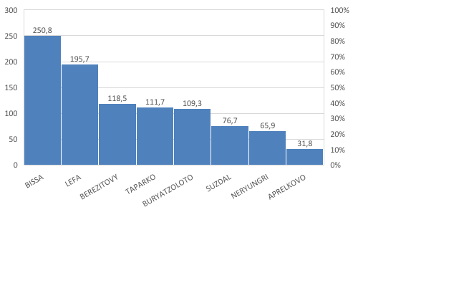
82
Notes:
Что означает красная линия на 2-м графике?
Накопительный итог
Какие выводы должны были сделать участники?
Свои, по своим предприятиям – почему? Что можно сделать?

Slide 43
Типовые показатели, характеризующие эффективность продаж: расчет выручки
2. Начисленная выручка (стоимостные объемы продаж).
Выручка рассчитывается методом начислений.
Иначе говоря, финансовый результат по выручке признается независимо от того, пришли деньги или нет. По начислениям обязаны рассчитывать выручку все российские компании
Можно рассчитать: сумму выручки, прирост (рост) выручки в %, структуру выручки (деление выручки по SKU), изменение структуры выручки (%, суммы)

Slide 44
Приемы анализа отчетов по продажам
Сравнение полученных результатов текущего периода с планом (план/факт) в абсолютных цифрах и в %. Получается вывод о проценте (степени) выполнения поставленного плана
Сравнение полученных результатов с аналогичным периодом
прошлого года (в абсолютных цифрах и в % изменений). Получается
вывод о темпах и размерах прироста (или падения) продаж
Оценка выполнения годового плана по мере накопления месячных результатов (выполнение плана на момент времени, YTD, Year to Date). Получается процент выполнения плана на дату.
Оценка достижения результатов в предыдущем периоде
(фактические результаты прошедшего периода против
прогноза на прошлый период). Получается вывод о том, насколько точна методика нашего прогнозирования, как точно мы понимаем свой рынок.
Сопоставление темпов роста выручки среди компаний Nordgold в нашем сегменте..

Slide 45
Приемы анализа отчетов по продажам
Задание
Сопоставьте темпы роста/прироста выручки среди подразделений Nordgold
Подразделение | Ед.изм. | 2014 | % | 2015 | % | Динамика | 2016 | % | Динамик
LEFA | ths.USD | 247 044 | 20% | 260 136 | 23% | 5% | 242 044 | 23% | -7%
TAPARKO | ths.USD | 141 505 | 12% | 95 242 | 8% | -33% | 139 721 | 13% | 47%
BURYATZOLOTO | ths.USD | 140 008 | 12% | 143 937 | 13% | 3% | 120 920 | 11% | -16%
BEREZITOVY | ths.USD | 149 641 | 12% | 150 034 | 13% | 0% | 98 097 | 9% | -35%
SUZDAL | ths.USD | 96 074 | 8% | 86 667 | 8% | -10% | 102 571 | 10% | 18%
NERYUNGRI | ths.USD | 82 706 | 7% | 96 242 | 9% | 16% | 103 180 | 10% | 7%
APRELKOVO | ths.USD | 40 926 | 3% | 22 850 | 2% | -44% | 12 016 | 1% | -47%
BISSA | ths.USD | 318 177 | 26% | 274 150 | 24% | -14% | 256 991 | 24% | -6%
NORD GOLD | ths.US D | 1 216 081 | 100% | 1 129 259 | 100% | -7% | 1 075 540 | 100% | -5%

Slide 46
1300,0
1280,0
1260,0
1240,0
1220,0
1200,0
1180,0
1160,0
1140,0
1120,0
1287,0
1268,6
1281,0
1283,3
1266,8 1260,1
1266,2
₁1₂2₄5₀2,,₆0
1238,8
1262,8
1236,4
1262,4 1237,1
1255,0 1172,1
1233,9
1201,5
1252,6
1160⁵³,⁶7⁹
1154,0
115419,4
1144,4
0
0,5 1 1,5
LEFA BURYATZOLOTO SUZDAL APRELKOVO NORD GOLD
2 2,5
TAPARKO BEREZITOVY NERYUNGRI BISSA
3
3,5
Notes:
Какие выводы должны были сделать участники?
Это итоговый слайд
Подвести итог анализа
Можно убрать

Slide 47
Экономическая эффективность компании и предприятия
Прибыль

Slide 48
Типовые показатели, характеризующие эффективность операций: расчет прибыли
Начисленная прибыль (убыток)
Расчетный показатель, характеризующий соотношение между начисленной
выручкой за период и начисленными текущими затратами за этот же период.
Выручка – текущие затраты = прибыль (убыток)
Если доходы от продаж (выручка) у компании больше, чем текущие затраты,
компания получила ПРИБЫЛЬ за период.
Если доходы от продаж (выручка) у компании меньше, чем текущие затраты,
компания получила УБЫТОК за период.
Прибыль и убыток иначе называют финансовым результатом
периода

Slide 49
Типовые показатели, характеризующие эффективность основной деятельности: расчет прибыли
Надо получать больше, чем тратить
Выручка и прибыль - это не деньги.
Прибыль - это расчетная, калькуляционная величина. Прибыль в природе не существует, она есть только на бумаге
Под выручку и затраты есть «первичные» документы: договора, счета и счета-фактуры, платежные поручения и др. Под прибыль первичных документов нет и быть не может. Прибыль – это результат бухгалтерского расчета
Задание
Объясните бухгалтерскую поговорку
«Прибыль есть, а денег нет»
Notes:
Какой правильный ответ?)
Это шутка про прибыль и поток наличности.
Прибыль бумажная и отражена в отчете о прибылях и убытках,
Фиксация свободного денежного потока происходит в ОДДС
Прибыль может быть, но свободных денег может не быть.
Фокус на свободный денежный поток

Slide 50
Экономическая эффективность компании и предприятия
Движение наличности

Slide 51
Operating Cash Flow, OCF
Денежный поток от операций (Operating Cash Flow, OCF) отражает притоки и оттоки денег, связанные непосредственно с операционной (основной, текущей) деятельностью компании.
Notes:
Что такое Налоговый щит?
Мелкий шрифт можно убрать, он справочный.
Налоговый шит это снижение налогов для инвестиций в основные средства предприятия.
Оставил как справочник.
Оборотные активы – состав или пример
Те, что в обороте используются – остатки, дебиторка
Краткосрочные обязательства – состав или пример?
То, что нужно быстро отдать – в этом месяце, например, заплата, проценты по кредитам, кредиторка

Slide 52
Свободный денежный поток Free Cash Flow
FCF - Свободный денежный поток - это разница между операционным денежным потоком и вложениями в активы длительного пользования, сделанными за период.

Slide 53


FCF – конечная мера эффективности рудника
Вся деятельность рудника описывается в денежном выражении.
Упрощенно, бюджет Nordgold и каждого рудника выглядит следующим образом:
(+) Выручка
(-) Затраты
(=) EBITDA
(-) Проценты по займам
(-) Налог на прибыль
(-) Изменения оборотного капитала
(=) Операционный денежный поток (OCF)
(-) Инвестиции (CAPEX)
(=) Свободный денежный поток (FCF)
Производственные специалисты
Notes:
EBITDA (ЕБИДТА) ошибка в переводе в порядке букв?
Да, исправил
Что означает «Производственные специалисты»?
Участники тренинга. Они могут влиять на эти показатели.

Slide 54
Пример расчета FCF
Показатель | Вели чина |  | Показатель | Знак влияния на денежный поток
Прибыль | 1000 | Прирост чистой прибыли 1000 | Чистая прибыль / убыток | +/-
Амортизация | 200 | Прирост амортизации 200 | Начисление амортизации | +
Оборотные средства | (500) | Уменьшение оборотных средств 500 | Прирост/Уменьшение оборотных средств | -/+
Краткосрочные обязательства | (600) | Уменьшение обязательств 600 | Прирост/Уменьшение краткосрочных обязательств | +/-
Активы длительного пользования | (1200) | Уменьшение активов на 1200 | Прирост/Уменьшение активов длительного пользования | -/+
 |  |  | Свободный денежный поток | =

Slide 55
Задание. Рассчитайте FCF
Показатель | Знак влияния на денежный поток | Величина
Чистая прибыль |  | 2000
Амортизация |  | 500
Прирост запасов сырья и материалов |  | 100
Прирост запасов в незавершенном производстве |  | 600
Сокращение запасов готовой продукции |  | 50
Прирост дебиторской задолженности |  | 300
Прирост кредиторской задолженности |  | 300
Инвестиции в активы длительного пользования |  | 1200
Свободный денежный поток | =
Notes:
Нужен аналогичный слайд с правильным ответом
Следующий слайд

Slide 56
Задание. Рассчитайте FCF
Показатель | Знак влияния на денежный поток | Величина
Чистая прибыль | + | 2000
Амортизация | + | 500
Прирост запасов сырья и материалов | - | 100
Прирост запасов в незавершенном производстве | - | 600
Сокращение запасов готовой продукции | Не влияет до оплаты | 50
Прирост дебиторской задолженности | - | 300
Прирост кредиторской задолженности | + | 300
Инвестиции в активы длительного пользования | - | 1200
Свободный денежный поток | =
Notes:
Нужен аналогичный слайд с правильным ответом

Slide 57
Типовые показатели, характеризующие эффективность компании
Максимизация Free Cash Flow
Цель организации состоит в увеличении показателя «Свободный денежный поток» или FCF
FCF = Cash in – Cash Out – оттока денежных средств на поддержание уже имеющихся основных средств
FCF – основа бюджета инвестиционного развития за счет собственных средств
Notes:
Вместо словесного выражения формулы лучше формула с математическими знаками между терминами.
Сделал
В одной из известных методик – это чистый денежный остаток для финансирования бюджетов развития за счет внутренних источников. При этом все текущие затраты и затраты «на поддержание» имеющихся основных средств уже профинансированы. А как у вас?....какого ответа ожидаем?
Убрал

Slide 58


Типовые показатели, характеризующие эффективность вложений в имущество длительного пользования
Максимизация рентабельности инвестиций и рентабельности используемого капитала (Return on Investment, ROI)
Цель организации заключается в максимальной прибыли при оптимальных инвестициях. Главные показатели – период окупаемости инвестиций, доходность на инвестиции
Notes:
Это резюме??
Нет, это еще один показатель эффективности предприятия
Какая связка с предыдущими слайдами?
Ее нет, это отдельный показатель, который они должны знать

Slide 59
4
Инвестиционный анализ

Slide 60
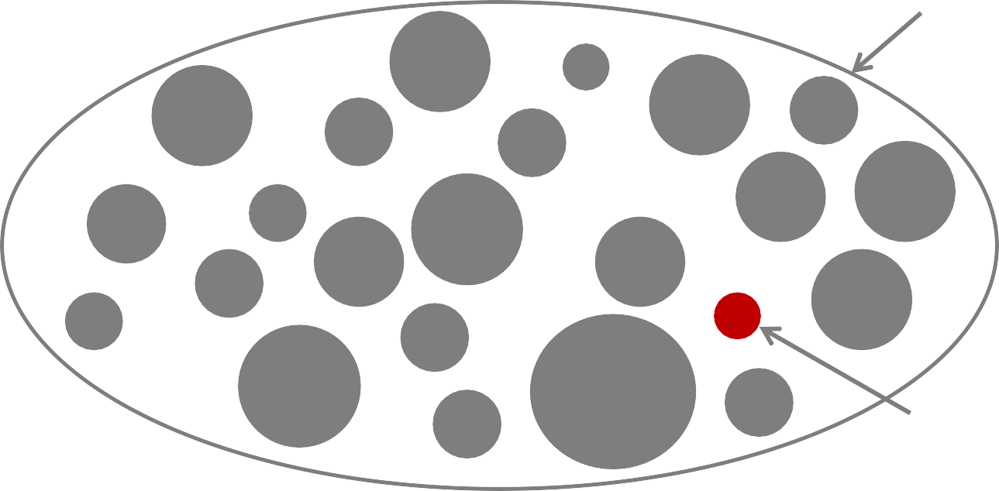
Как выбрать – в какой проект инвестировать?
Все заявки на инвестпроекты
Ваша заявка
бо

Slide 61

Вопросы выбора
Сколько средств надо вложить в проект?
Какова выгода от проекта?
бо

Slide 62
Сколько средств надо вложить в проект
Стоимость проекта включает:
Стоимость нового оборудования;
Стоимость доставки, монтажа и наладки нового оборудования;
Стоимость обучения персонала работе на новом оборудовании;
Стоимость доработки имеющегося оборудования, необходимой для его стыковки с новым оборудованием;
Стоимость технического обслуживания нового оборудования;
Дополнительные инвестиции в оборотный капитал:
  Дополнительный объем запчастей и расходных материалов, которые всегда нужно держать на складе;
  Дополнительный запас сырья;
  Дополнительный объем незавершенного производства;
  Дополнительный запас готовой продукции;
  Дополнительная дебиторская задолженность, чтобы привлечь новых покупателей на дополнительный объем продукции.
бо

Slide 63
Сколько средств надо вложить в проект
Вкладывая деньги в основные средства, мы почти всегда вынуждены вложить их и в увеличение оборотного капитала.
Оценка выгод инвестиционного проекта проводится по тому, какой дополнительный поток денежных средств он принесет компании.
бо

Slide 64
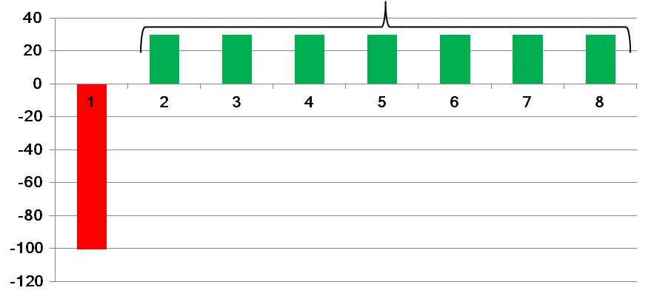
Оценка инвестпроектов: Net Present Value
Инвестиционный проект – это система денежных потоков, распределенная во времени.
Типичная система денежных потоков проекта, нанесенная на график:
Доходы и расходы в деньгах
Периоды реализации проекта

Slide 65
Какова выгода от проекта.
Чистый денежный поток
Разница между вызванными проектом дополнительными поступлениями и дополнительными расходами называется чистым денежным потоком проекта
Пример инвестиционного проекта:
Статья | Текущий год | Год Т+1 | Год Т+2 | Год Т+3 | Итого
Дополнительные поступления | 20 000 | 30 000 | 40 000 | 40 000 | 130 000
Инвестиции в оборудование | (50 000) |  |  |  | (50 000)
Дополнительные инвестиции в оборотный капитал | (6 500) |  |  |  | (7 000)
Расходы на сырье | (6 000) | (9 000) | (12 000) | (12 000) | (39 000)
Расходы на заработную плату | (3 000) | (4 500) | (6 000) | (6 000) | (19 500)
Расходы на специфический ремонт и ТО | (500) | (500) | (1 000) | (500) | (2 500)
Чистый денежный поток | (46 000) | 16 000 | 21 000 | 21 500 | 12 000
бо

Slide 66
Оценка инвестиционных проектов: Net Present Value
Чистая приведенная стоимость (NPV) – это сегодняшняя (с учетом дисконтирования) стоимость суммы будущих денежных потоков инвестиционного проекта за вычетом инвестиций
NPV проекта = Сумма дисконтированных денежных потоков – Сумма первоначальных инвестиций
Notes:
Сначала слады с объяснениями терминов и алгоритмов, потом – примеры.
Сейчас – наоборот
Перенес

Slide 67
Коэффициент дисконтирования
Поскольку деньги в проект мы вкладываем сегодня, а возврат получим в последующие годы, нам надо как-то сопоставить величины чистого денежного потока в будущем с сегодняшней стоимостью инвестиций.
Для того, чтобы оценить современную стоимость денег, которые проект принесет в будущем, необходимо сумму будущих поступлений умножить на коэффициент
дисконтирования.
Где i – процентная ставка
n – порядковый номер года
1
К =
(1+i)^{n}
Значения коэффициента дисконтирования при ставках 12% и 15% годовых:
Год | 0 | 1 | 2 | 3 | 4 | 5
Ставка 12% | 1 | 0,893 | 0,797 | 0,712 | 0,636 | 0,567
Ставка 15% | 1 | 0,870 | 0,757 | 0,658 | 0,572 | 0,497
бо
Notes:
Ставки 12% и 15% как комментируем? Или см. слайд 75? Долго ждать объяснения…
Это расчеты при различных ставках заимствования.
Можно упомянуть о большей стоимости заемных средств от акционеров.

Slide 68














Оценка инвестпроектов: Net Present Value
CFn– денежный по- ток в году n
n – количество лет
i – ставка дисконти- рования, обычно равная WACC (средневзвешенен- ной стоимости капитала)
N
CF
NPV =
∑
n
> 0
При NPV > 0 капи- таловложение считается эффек- тивным
_{n=0} (1+ i)
n
Ден. ед.
Дисконтирование
Дисконтирование Дисконтирование
CF
CF₂
CF
3
Время в го- дах
СF₀
FCF (n)
Сегодня
Через 1
Через 2
…
Через n

Slide 69
Какова выгода от проекта.
Чистая приведенная стоимость
Теперь вернемся к нашему инвестпроекту. Предположим, что ставка процента 15% годовых. Умножим величину чистого денежного потока проекта по годам на коэффициент дисконтирования:
Статья | Текущий год | Год Т+1 | Год Т+2 | Год Т+3 | Итого
Чистый денежный поток | (46 000) | 16 000 | 21 000 | 21 500 | 12 000
Коэффициент дисконтирования | 1 | 0,870 | 0,757 | 0,658
Современная стоимость чистого денежного потока | (46 000) | 13 920 | 15 897 | 14 147 | (2 036)
Notes:
Ставка чего?
Дисконтирования

Slide 70
Чистая приведенная стоимость и выбор ставки процента
Чистая приведенная стоимость (NPV) – ключевой критерий оценки инвестиционного проекта. В случае, если NPV проекта больше нуля - проект выгоден. Чем больше NPV, тем более привлекателен проект.
Отрицательная NPV означает, что проект не окупается за планируемый период времени. В этом случае нам надо либо оценить поступления и расходы по проекту за следующий год (или годы), либо (если мы не готовы вкладываться более чем на три года) отказаться от проекта.
Поскольку NPV сильно зависит от ставки процента (при 12% годовых NPV нашего проекта 330$ - больше нуля), то одним из ключевых вопросов является правильный выбор ставки процента.
В качестве ставки процента выбирается ставка доступных компании альтернативных инвестиционных возможностей.

Slide 71
Оценка инвестпроектов: Net Present Value
Алгоритм работы с критерием NPV:
Определить объем требуемых инвестиций CF₀ (если инвестиции продолжаются несколько лет, тогда будет несколько отрицательных денежных потоков)
Определить срок реализации проекта N
Определить чистые денежные притоки в каждый период реализации CF_{n}
Выбрать ставку дисконтирования или, иначе говоря, требуемую норму отдачи на инвестиции (WACC в формуле)
Вычислить NPV
При прочих равных условиях, если проект приносит положительную NPV, он оправдан с финансовой точки зрения.
Notes:
А практикум какой?
Посчитать в симуляторе потоки от инвестиций

